Slide 1
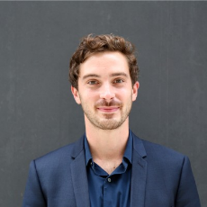
Développer les mobilités actives dans les QPV
Une des orientations votées par le CA du Club → Aller vers de nouveaux publics (QPV)
La part modale de la marche en QPV est de 45,7 % (2 fois plus importante que hors QPV)
Rapport inverse pour l’usage du vélo, avec une part modale de 1,9 %
83,6 % des ménages vivant en QPV ne possédant pas de vélo (66,8 % hors QPV)
20,6 % des habitant.es ayant un vélo, l’utilisent quotidiennement ou presque (7,9% hors QPV)
⅓ des QPV et ½ des habitant.es sont concernés directement ou indirectement par la mise en place d’une ZFE déjà effective ou en projet.
Une mobilité plutôt vertueuse dans les QPV (- de voiture, + de transports en commun et de marche)
Thibault Hardy
Chargé de mission
thardy@villes-cyclables.org
06 71 13 84 68
Notes:
Des déplacements sur de plus courtes distances mais plus long… le problème des franchissements

Slide 2
Développer les mobilités actives dans les QPV
Un guide à l’usage des collectivités et des acteurs prescripteurs en matière de mobilité
Publié en juin 2023 et présenté à Saint-Nazaire
Fruit d’un travail partenarial soutenu par l’ANCT depuis 2021
(Ademe, DGTIM Mission vélo et marche, USH, ANRU, Cerema, Chantier école, Centres de ressources, Heureux Cyclage, Ville et banlieue, Laboratoire de la mobilité inclusive)
Une enquête menée auprès d’une cinquantaine de collectivités
5 expérimentations sur l’écomobilité scolaire en QPV
Une étude des étudiant.es de Sciences Po sur l’image des mobilités actives auprès des jeunes (recueil de paroles, film et rapport d'étude)

Slide 3
Mobilités actives et jeunes QPV

Slide 4
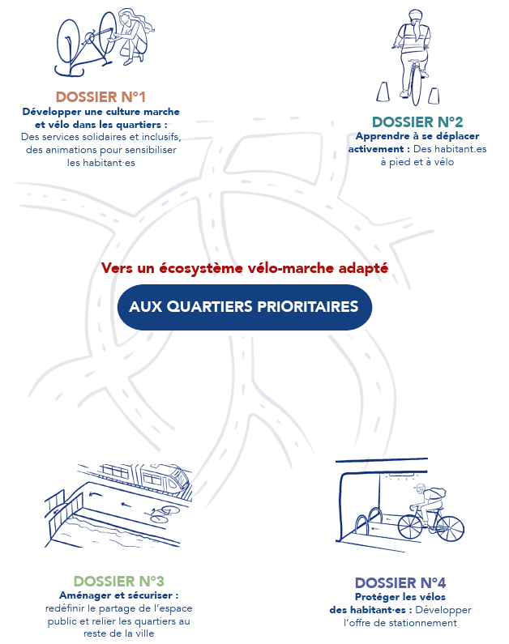
Développer les mobilités actives dans les QPV
4 dossiers thématiques → Apporter des conseils, des exemples, des chiffres clés et des ressources pour agir
Retrouvez ici le guide « A pied et à vélo dans les quartiers prioritaires »​
Les suites du travail entamé :
Avec l’ANCT → Inscrire le développement des mobilités actives dans les prochains contrats de ville (Les mobilités actives = futur sujet transversal de la politique de la ville ?)
Avec l’USH → Accompagner les bailleurs dans le développement de services vélo, d’offres de stationnement (notamment via les abattements de TFPB) et pour une meilleure connexion au réseau cyclable
Avec l’ANRU → Saisir l’opportunité des projets de renouvellement urbain pour réaménager l'espace public en faveur des modes actifs
Avec les centres de ressources Politique de la ville, les acteurs de la mobilité inclusive et nos autres partenaires…
Et aussi avec Rue de l’Avenir et le CREM !

